Slide 1

সবাইকে শুভেচ্ছা

Slide 2


শিক্ষক পরিচিতি
মোঃ জিয়াউর রহমান
সহকারী শিক্ষক (গণিত)
পুনট উচ্চ বিদ্যালয়
কালাই, জয়পুরহাট
আই ডি নং-০৮
মোবাঃ ০১৭১২৩৪৮৬৫৭

Slide 3

পাঠ পরিচিতি
শ্রেণীঃনবম
বিষয়ঃঅর্থনীতি
আজকের অধ্যায়ঃ২য়
সময়ঃ৫০মিনিট
তারিখঃ০3/০২/২০১৪

Slide 4
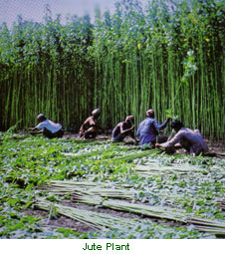
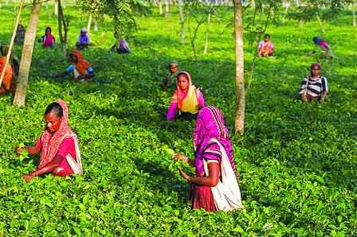

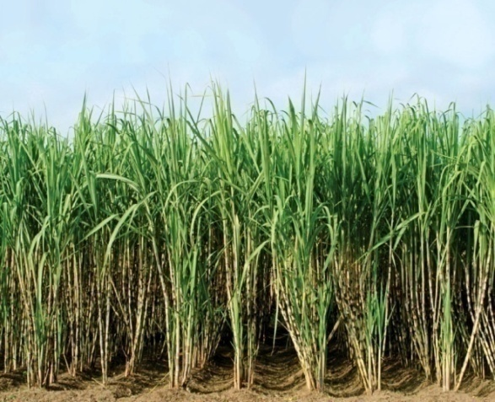
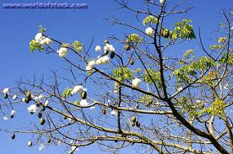
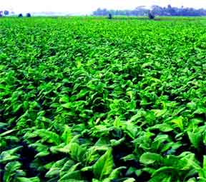

চা
পাট
ইক্ষু
রেশম
তুলা
তামাক
উপরের ছবি গুলো কিসের?

Slide 5

আজকের পাঠ
অর্থকরী ফসল

Slide 6

শিখন ফল
এই পাঠ শেষে শিক্ষার্থীরা-
অর্থকরী ফসল কাকে বলে তা বলতে পারবে।
অর্থকরী ফসল গুলো সনাক্ত করতে পারবে।
অর্থকরী ফসল গুলোর গুরুত্ব ব্যাখ্যা করতে পারবে।

Slide 7
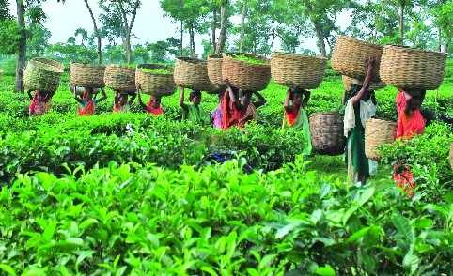
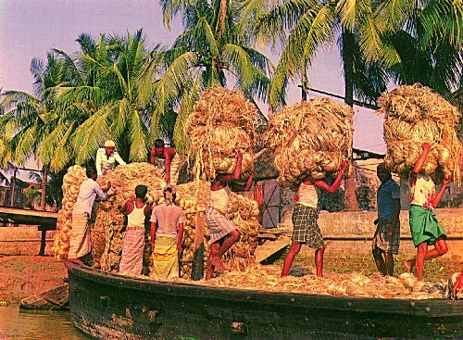
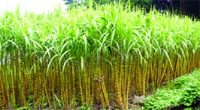
চা
পাট
ইক্ষু

Slide 8

একক কাজ
অর্থকরী ফসল কাকে বলে?
সময়ঃ০৫মিনিট।

Slide 9

একক কাজের সমাধান
যে সকল ফসল সরাসরি বিক্রির জন্য চাষ করা হয় তাকে অর্থকরী ফসল বলে ।

Slide 10

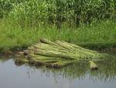



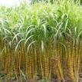
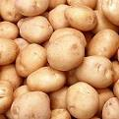
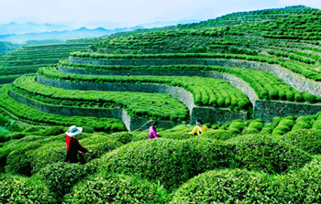
ভুট্টা
পাট
গম
ধান
তামাক
ইক্ষু
আলু
রেশম
চা

Slide 11

জোড়ায় কাজ
❖ প্রদর্শিত ছবিগুলো থেকে অর্থকরী ফসলগুলো বাছাই করে লিখ।
সময়ঃ১০মিনিট।

Slide 12
জোড়ায় কাজের সমাধান
পাট
তামাক
ইক্ষু
রেশম
চা

Slide 13
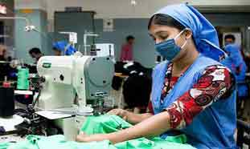
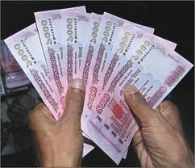
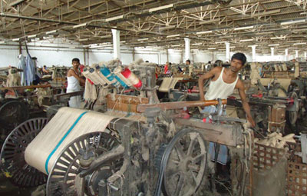
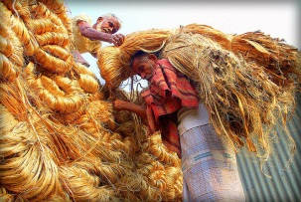
কারখানা
টাকা
কারখানা
পাট

Slide 14
দলীয় কাজ
❖ বাংলাদেশে অর্থকরী ফসলের গুরুত্ব ব্যাখ্যা কর।
সময়ঃ১৫মিনিট।

Slide 15


দলীয় কাজের সমাধান
বাংলাদেশ কৃষি প্রধান দেশ । এদেশের শতকরা ৭৫ ভাগ লোক কৃষির উপর নির্ভরশীল । আমরা অর্থকরী ফসল বিদেশে রপ্তনী করে প্রচুর পরিমানে বৈদেশিক মুদ্রা অর্জন করি । তাই আমাদের দেশে অর্থকরী ফসলের গুরুত্ব অপরীসীম ।

Slide 16
মূল্যায়ন
  ১। বাংলাদেশের প্রধান অর্থকরী ফসল কোনটি ?
(ক)আলু (খ) চা (গ)পাট (ঘ) গম ।
২। চা উৎপাদন করতে কত সেমি বৃষ্টিপাতের প্রয়োজন। (ক)১৫০সেমি(খ)২৫০সেমি (গ)৩০০সেমি (ঘ)৩৫০সেমি।
3।নিচের উক্তিগুলো লক্ষ করঃ
i)বাংলাদেশে সাধারণত দুই প্রকার পাট চাষ হয়।
ii)বাংলাদেশের অর্থকরী ফসলের মধ্যে চা অন্যতম।
iii)নিচু জমিতে চা ভালো হয়।
নিচের কোনটি সঠিক?
(ক)i (খ)i,ii (গ)i,iii (ঘ)i,ii,iii

Slide 17

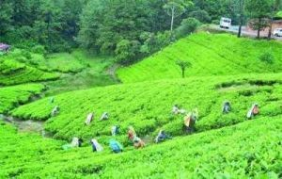
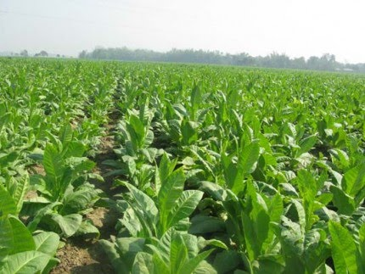

বাড়ীর কাজ
চা
পাট
তামাক
চিত্রে উল্লেখিত অর্থকরী ফসল গুলোর সুবিধা ও অসুবিধা উল্লেখ কর ।

Slide 18

ধন্যবাদ

